Slide 1
AD project
결과발표

Slide 2
주제 : 친절한 모범운전
교통법규 준수
탑승자와의 상호작용
= 친절한 모범운전 자이카

Slide 3
요구사항 명세서
기능적 요구사항
카메라, IMU센서 정도만 있으면 됩니다.
3. 비기능적 요구사항
openCV, python, github,
opensource (https://github.com/ghostbbbmt/Traffic-Sign-Detection)
교통법규 설정( 어린이 보호구역, 건널목)
오픈 소스는 어려워서 사용하지 않기로 했다는 점 까지 설명할 계획
2. 사용자 인터페이스 요구사항
Desktop 에 print된다는 내용
2-1 까지.

Slide 4
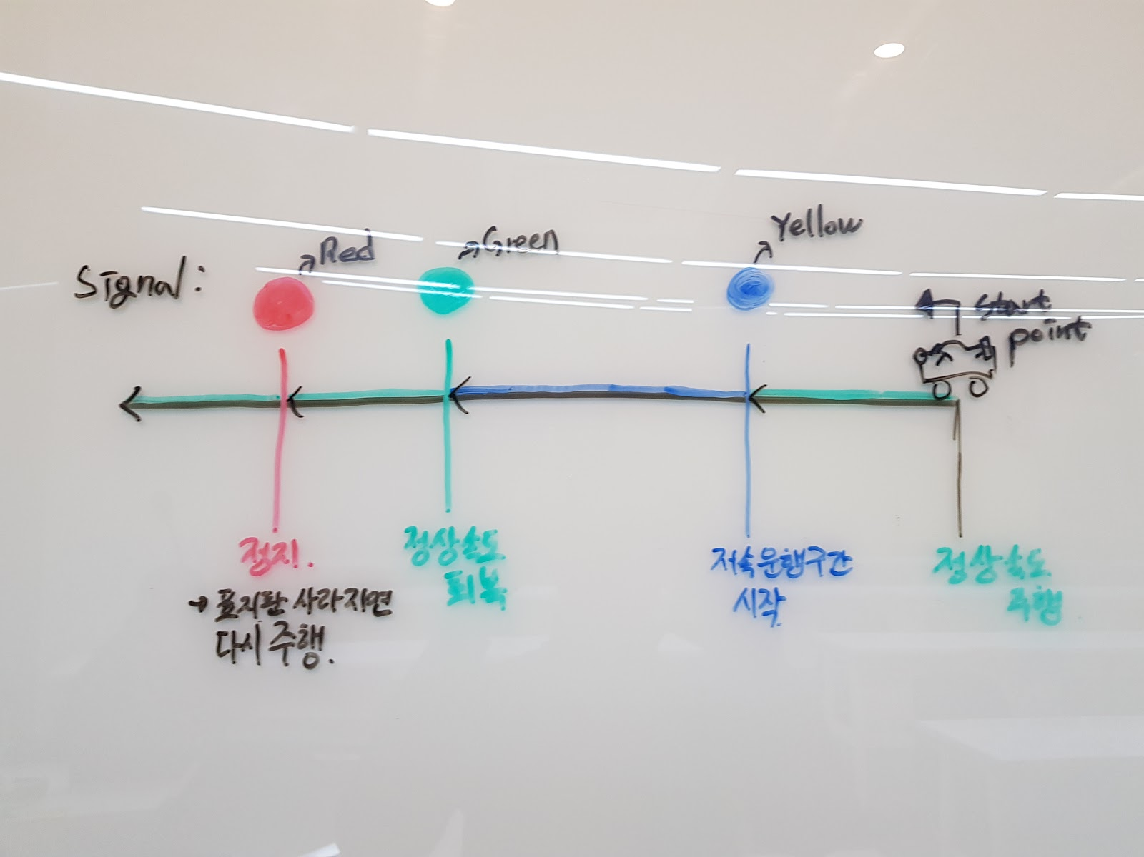
목표 재설정
표지판의 단순화
노란색 : 어린이 보호구역(감속)
초록색 : 일반구역 ( 정상속력 )
빨간색 : 건널목 등으로 인한 정지상황 (정지)

Slide 5
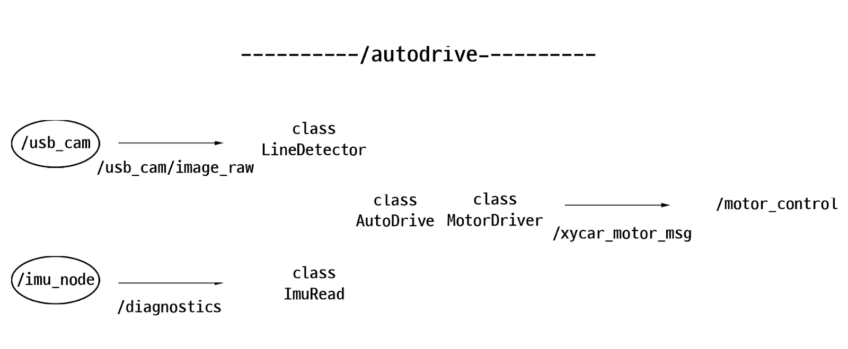
소프트웨어 구조 설계서

Slide 6
결과 동영상

